Slide 1

Registrační číslo projektu: CZ.1.07/1.4.00/21.1689
Název: VY_12_INOVACE_023_ Inovace a zkvalitnění výuky směřující k rozvoji čtenářské a informační gramotnosti
Šablona: I/2
Název školy: Základní škola Panenský Týnec
439 05 Panenský Týnec 166
Téma: Španělsko
Ročník: 5.
Autor: Petra Brethová
Datum: 9.2.2013

Slide 2
Klíčová slova: flamenco, korida
Anotace: Žák se seznámí se státem Španělsko. Zjistí, jak vypadá jeho vlajka, čím je Španělsko významné.

Slide 3
Španělsko
Oficiální název: Španělské království
Hlavní město: Madrid
Rozloha: 504 782 km²
Počet obyvatel: 46 063 511
Oficiální jazyk: španělština
Státní zřízení: konstituční monarchie
Hlavní náboženství: katolické
Měna: euro

Slide 4
Španělsko
Patří k největším státům Evropy. Náleží k němu ostrovy Baleáry ve Středozemním moři a Kanárské ostrovy ležící v Atlantském oceánu.
Španělsko v minulosti mělo mnoho kolonií.
Hospodářství Španělska zaznamenalo výrazný pokrok po vstupu do Evropské unie.
Řadí se k nejnavštěvovanějším státům Evropy.

Slide 5
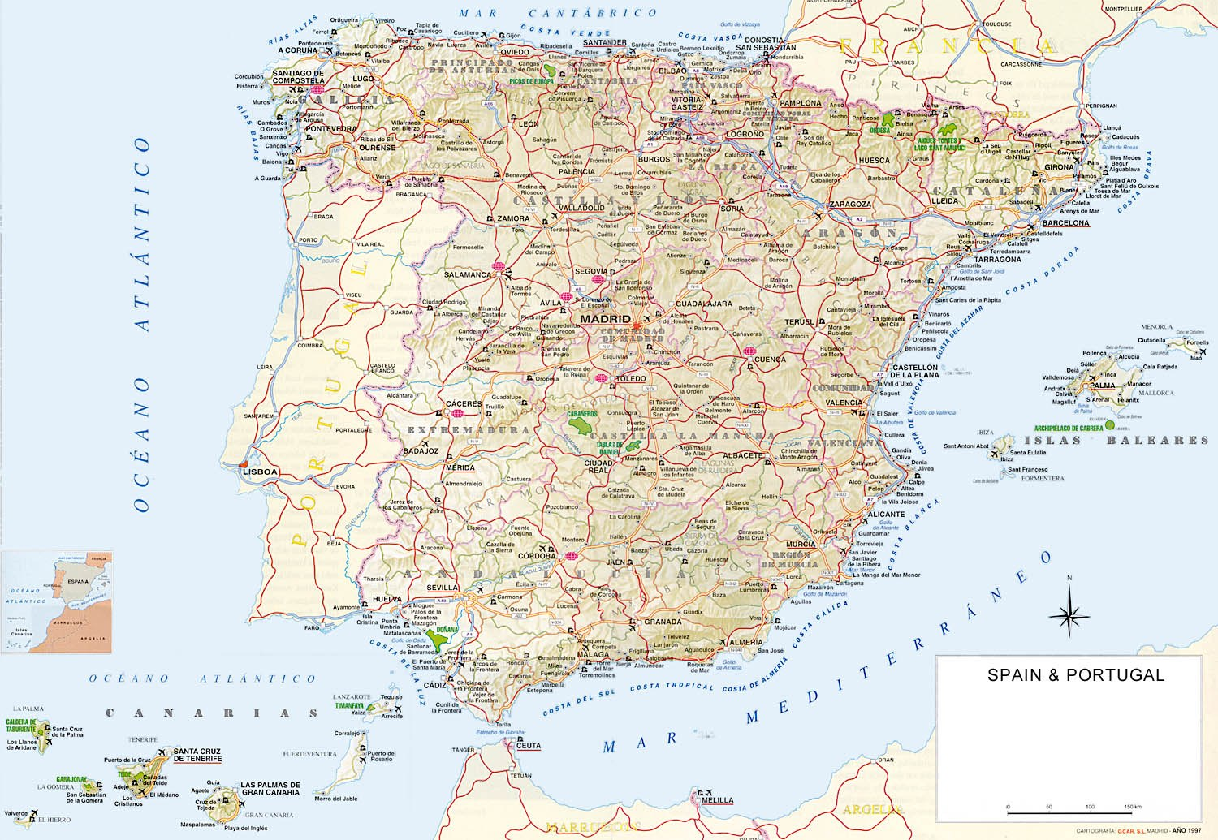
Španělsko mapa

Slide 6
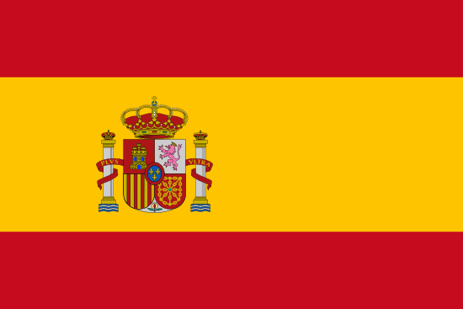
Španělsko vlajka
http://www.statnivlajky.cz/spanelsko

Slide 7
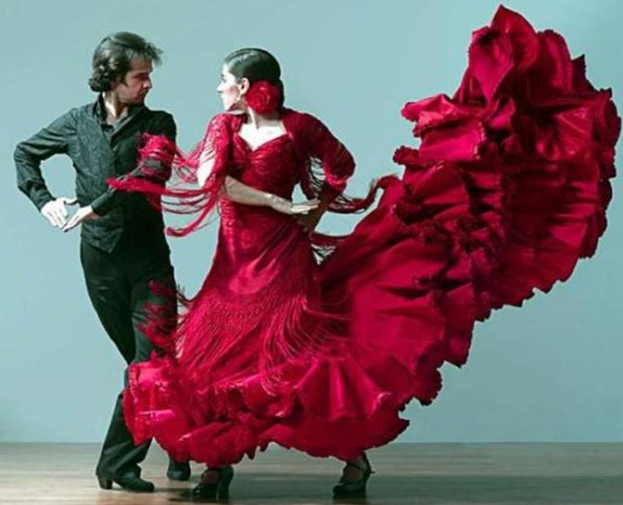
Flamenco

Slide 8
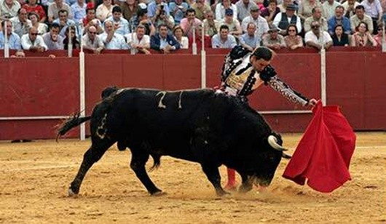
Korida Španělsko

Slide 9
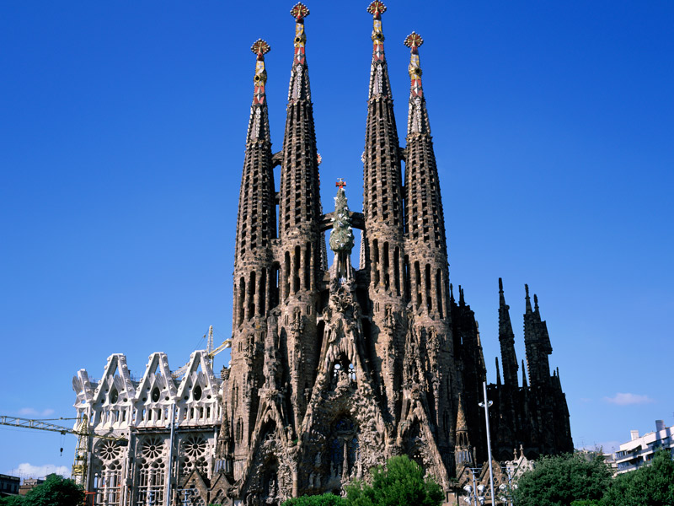
Barcelona

Slide 10
Otázky a úkoly:
1. Jaké ostrovy patří ke Španělsku?
2. Jaký je oficiální název Španělska?
3. Jakým tancem je známé Španělsko?
4. Jak se nazývají zápasy s býky?

Slide 11
Použité zdroje:
http://www.mapa-sveta.info/mapa-spanelska/
http://www.statnivlajky.cz/spanelsko
http://www.tanecnimagazin.cz/2012/08/11/ucitele-flamenca-vas-klidne-vyhodi-ze-salu/
http://www.xantypa.cz/archiv/cislo-9-10/1364-3/v-katalanskych-arenach-uz-byci-krev-nepotece
http://www.rollerblade.com/news/fitness/barcelona-on-wheels/

